Slide 1
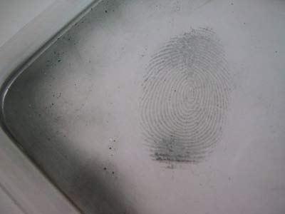
Experiment Fingerabdrücke

Slide 2
Einführung
Fingerabdrücke werden von der Polizei registriert

Slide 3
Einführung
Fingerabdrücke werden von der Polizei registriert.
Die Polizei hat noch weitere Methoden.

Slide 4
Einführung
Fingerabdrücke werden von der Polizei registriert.
Die Polizei hat noch weitere Methoden.
Fingerabdrücke sind immer noch wichtig
Am Tatort werden sie mit unseren Methode gefunden.

Slide 5
Durchführung
Es sind fünf Experimente zu machen.
Diese sind an Werkstattposten aufgebaut.
Reihenfolge frei.
Fahnungsübung: 5 Freiwillige geben Ihren Fingerabdruck auf ein Blatt.
Ein Blatt ist unsichtbar mit X gekennzeichnet.
Am Schluss sollen Sie herausfinden, von wem der Fingerabdruck auf X ist.

Slide 6
Durchführung
Teil 1 a)
Becherglas reinigen
Fingerabdruck
Alupulver (Achtung Staub!)
Teil 1 b)
Das gleiche mit Graphitpulver
Fingerabdrücke mit Klebeband sichern

Slide 7
Durchführung
Teil 1 c)
Handschuhe anziehen
Präparation der Pipette
Scheiden

Slide 8
Durchführung
Befüllen

Slide 9
Durchführung

Slide 10
Durchführung
Fingerabdruck auf neues Papier machen
Mit Iod-Dampf begasen
Saugball verwenden
Mit Fingern (Handschuhe) Iod wärmen
Fingerabdruck (braun) fotografieren

Slide 11
Durchführung
Teil 2
Fingerabdruck auf neues Papier
In Kartenschachtel legen
Mit Methanol-Silbernitrat-Lösung besprühen (Handschuhe, Abzug)
Belichten mit UV
Fingerabdruck (braun) fotografieren.

Slide 12
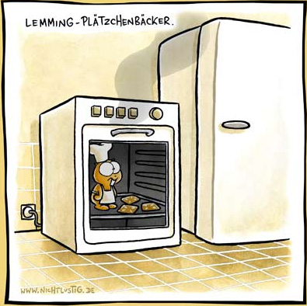
Durchführung
Teil 3
Fingerabdruck auf neues Papier
Mit Ninhydrin-Lösung besprühen
10 min in Trockenofen
Fingerabdruck violett

Slide 13
Entsorgung
Alle Papiere in den Abfall
Pipetten mit Iod und Silicagel in die Sammelkiste

Slide 14
Putzen
Pulver mit Lappen vom Korpus putzen
Bechergläser wieder mit Ethanol abreiben

Slide 15
Sicherheitshinweise
Ethanol: leichtentzündlich
Iod: gesundheitsgefährdend, reizend, umweltschädigend
Methanol: leichtentzündlich, gesundheitsgefährdend, giftig
Silbernitrat: brandfördernd, ätzend, umweltschädlich
Schutzbrille tragen obligatorisch
Handschuhe tragen empfohlen

